Slide 1

ხელოვნების და აის მომავალი

Slide 2
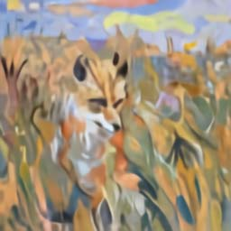
DALL·E
OpenAI
Neural Network
ტექსტი-ნახატი
“მჯდომარე მელას ნახატიმინდორში მზის ამოსვლისასკლოდ მონეს სტილი”

Slide 3
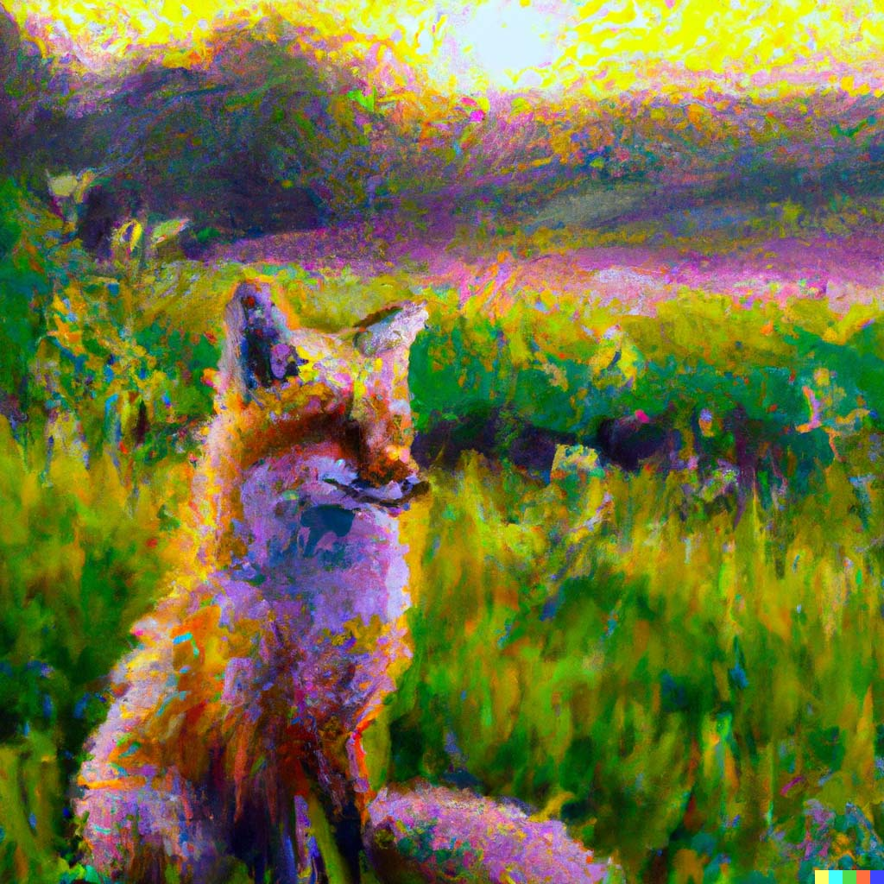
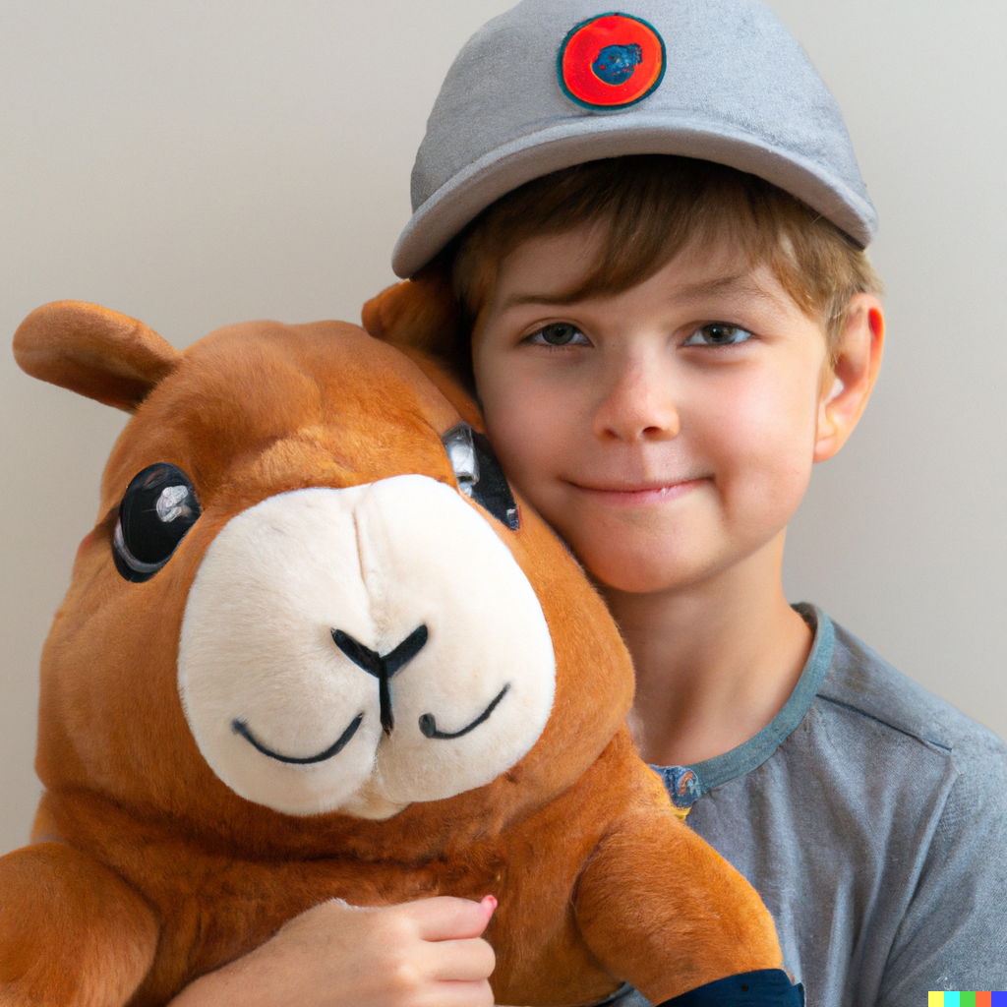
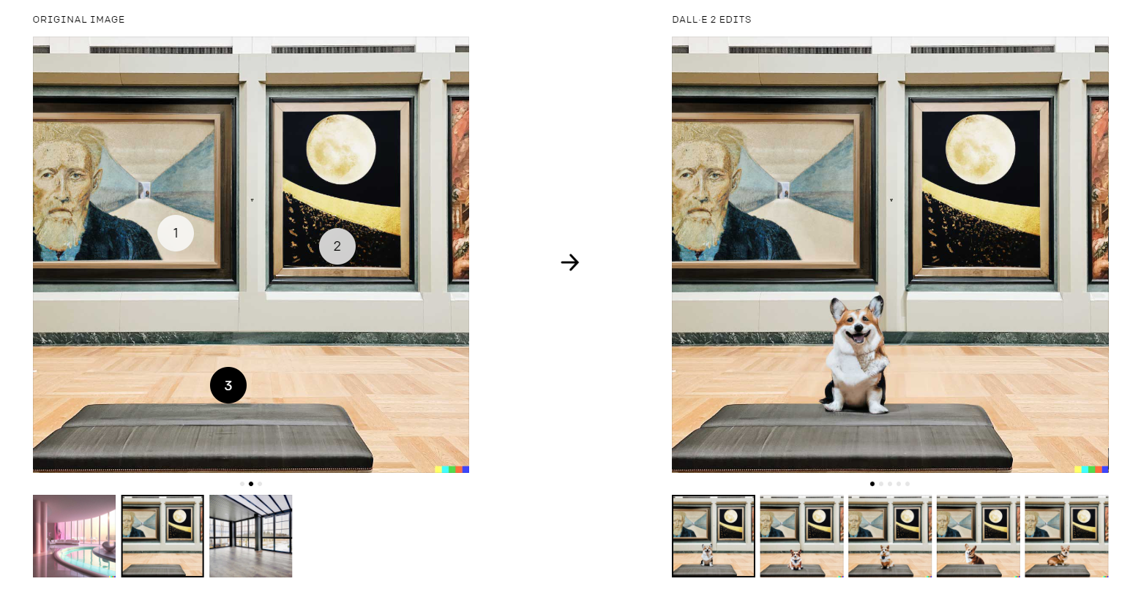
DALL·E 2
"ბავშვის პორტრეტის ფოტო, რომელსაც ხელში უჭირავს საყვარელი კაპიბარის თოჯინა. საშუალო კადრი."
უფრო კაი რესულტები
სურათის პოსიციის შეცვლა
სურათების მანიპულაცია

Slide 4
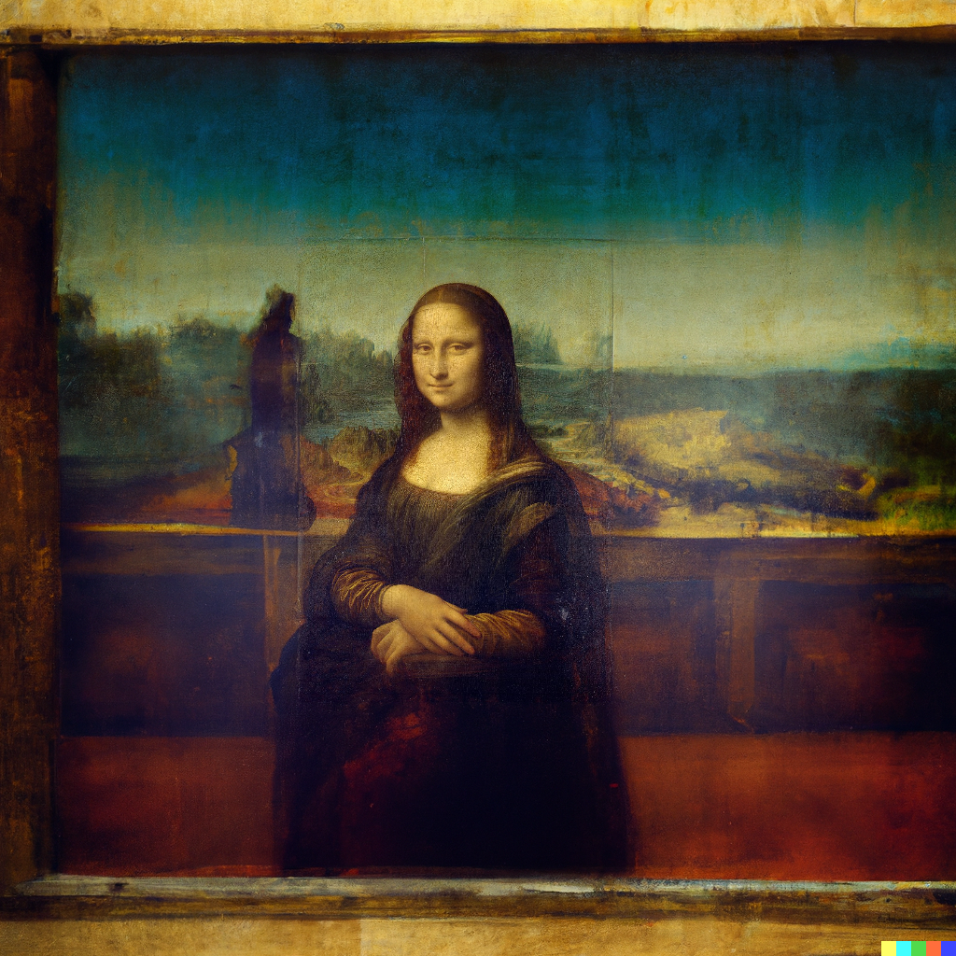
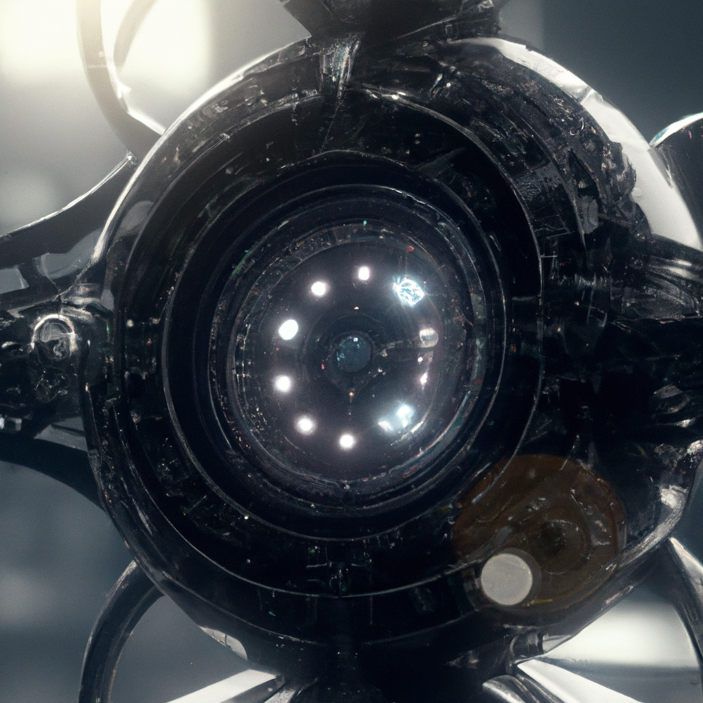
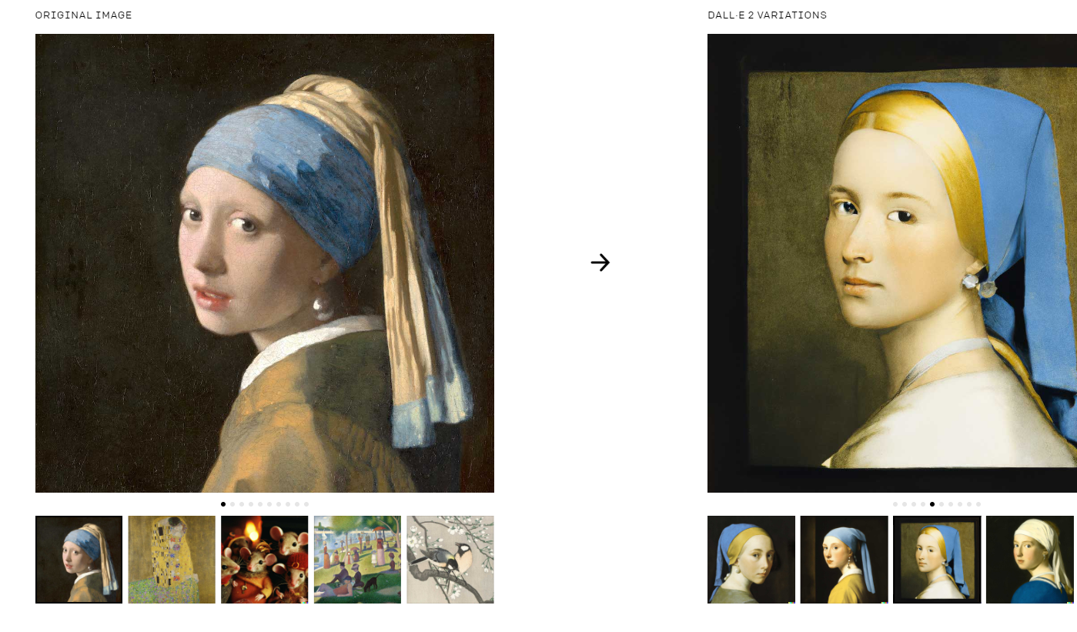
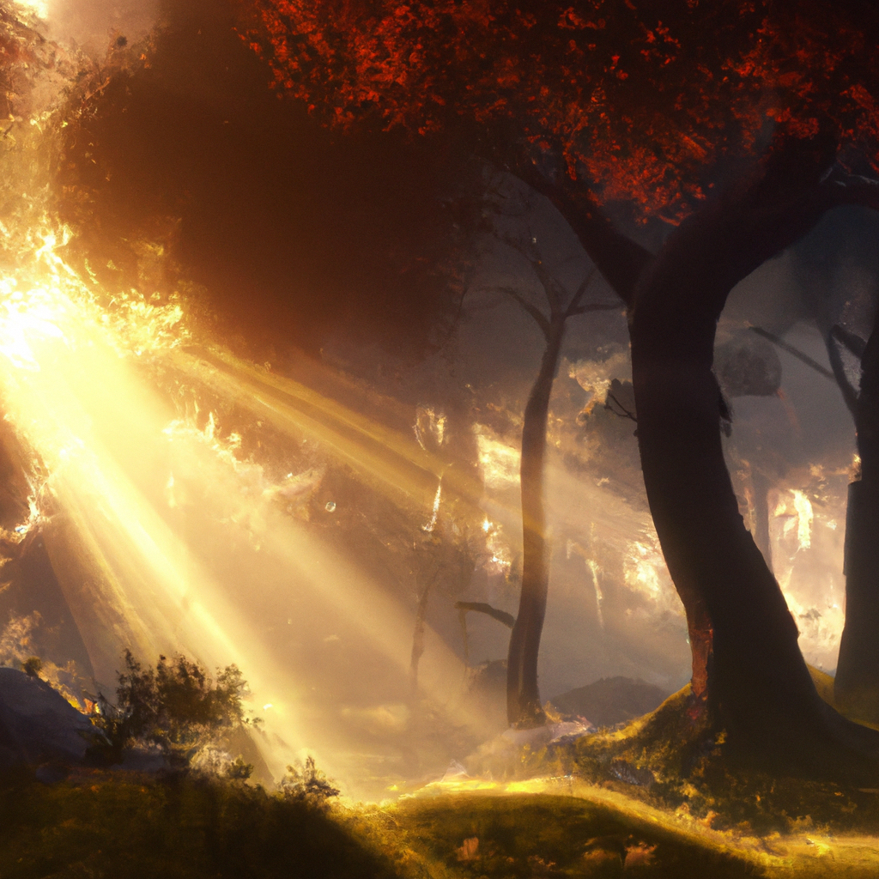

Slide 5
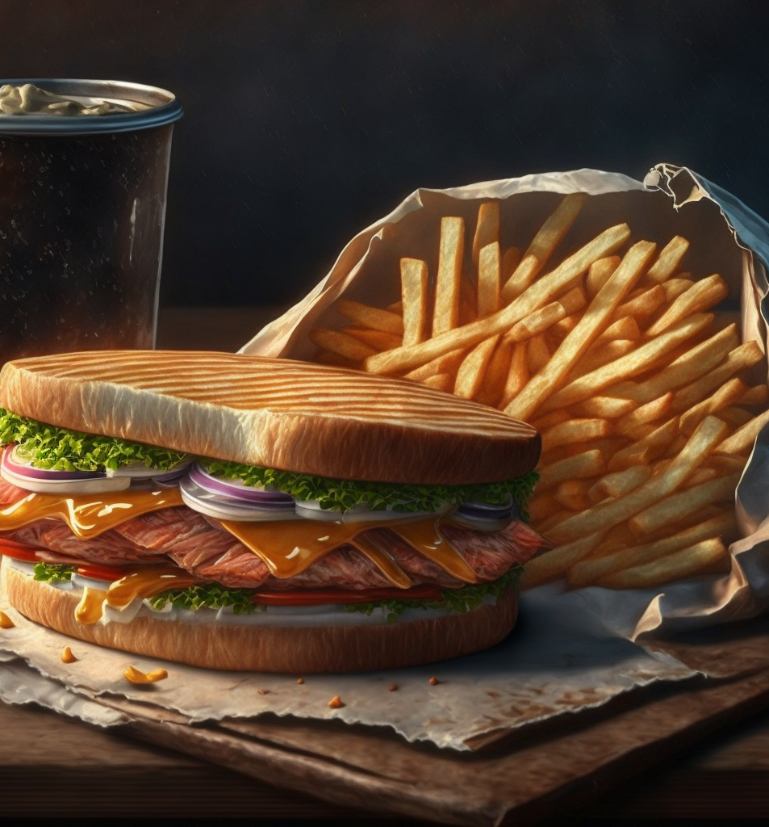
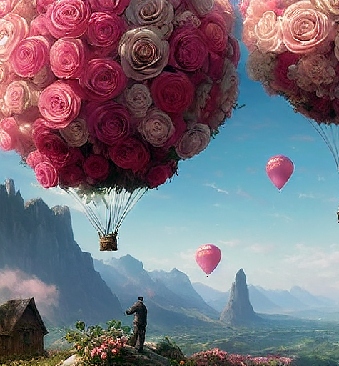
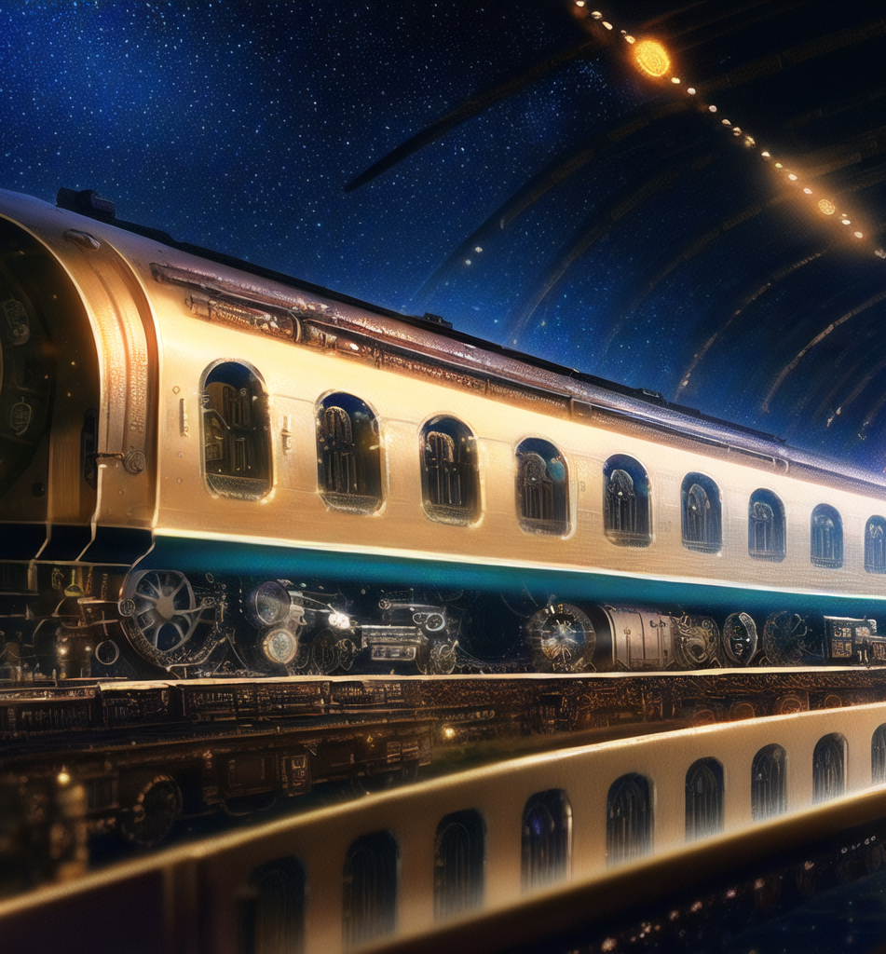
Stable Diffusion

Slide 6
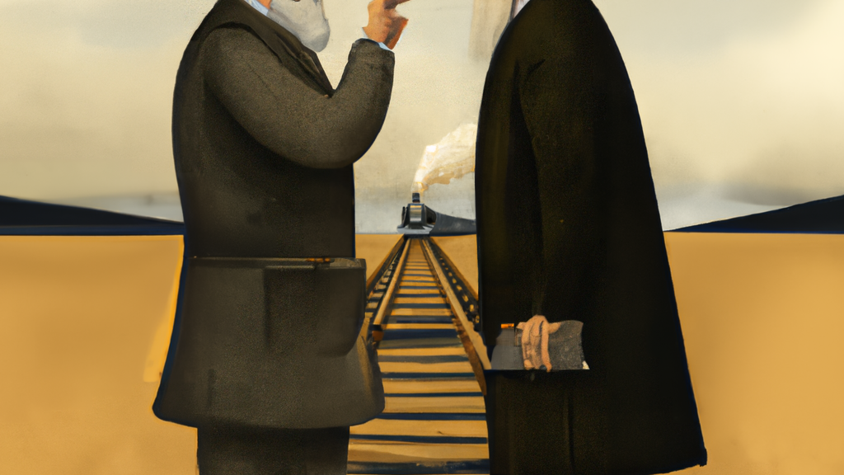
პლიუსები
ვისთვის არის?
პრობლემები

Slide 7
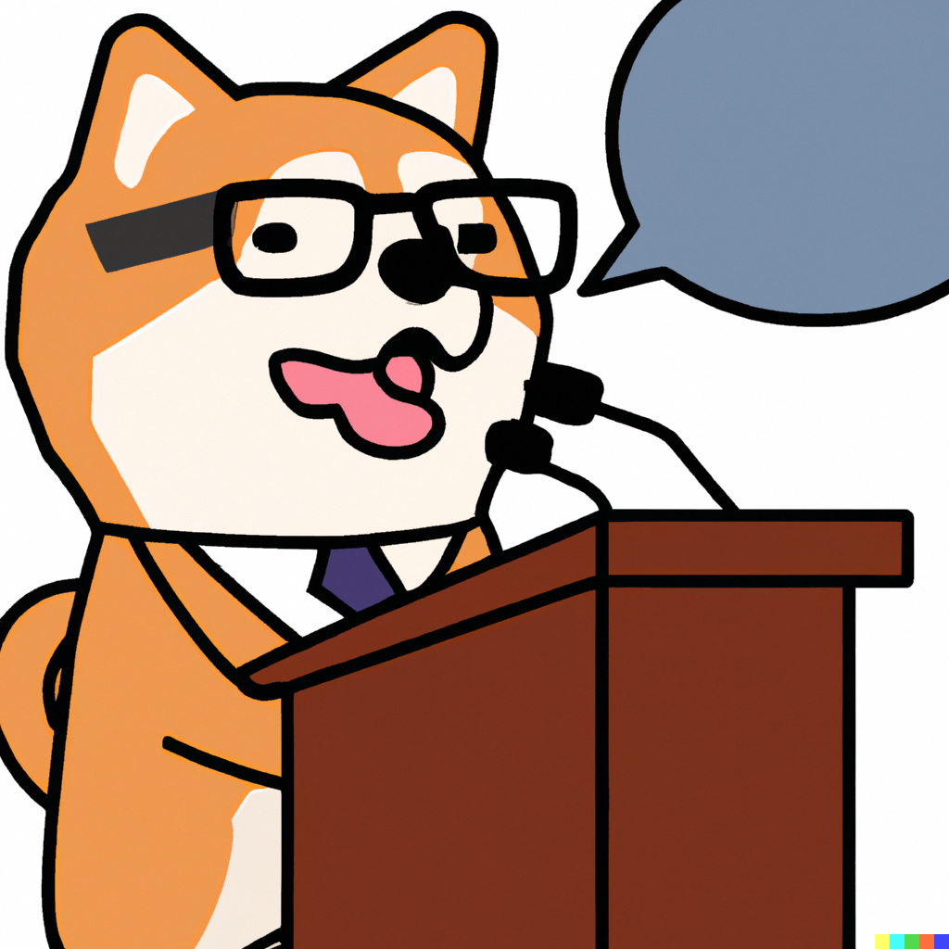
მადლობა ყურადღებისთვის
„და ამიტომ DALL-E შეცვლის სამყაროს. მადლობთ ყურადღებისთვის!"

